Slide 1

Как подать заявление в аспирантуру?
Пошаговая инструкция использования суперсервиса «Поступление в вуз онлайн»

Slide 2
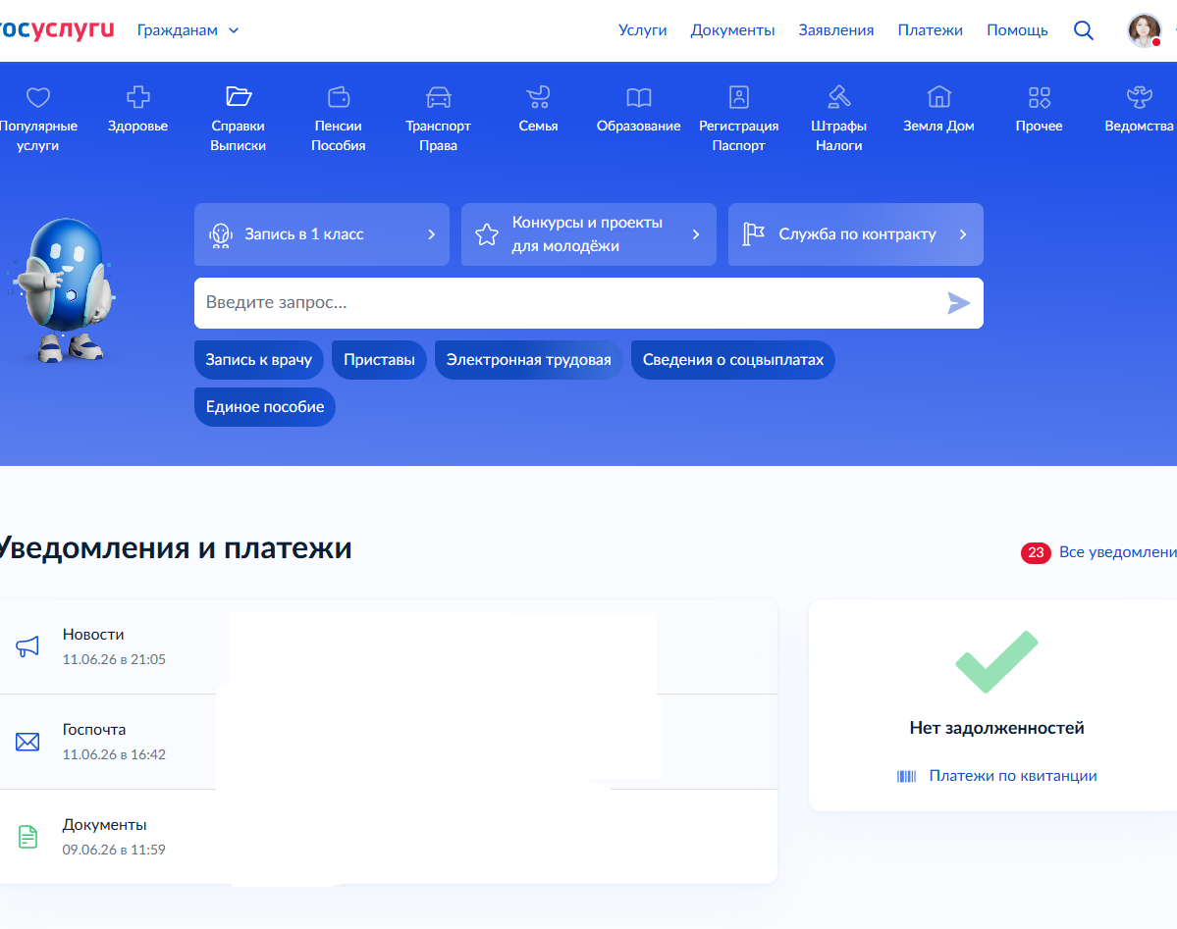
Шаг 1
Подготовьте документы – паспорт, снилс, диплом о высшем образовании, портфолио, список индивидуальных достижений
Зайдите на Госуслуги и выберите в верхней строке навигации пункт «Образование».

Slide 3
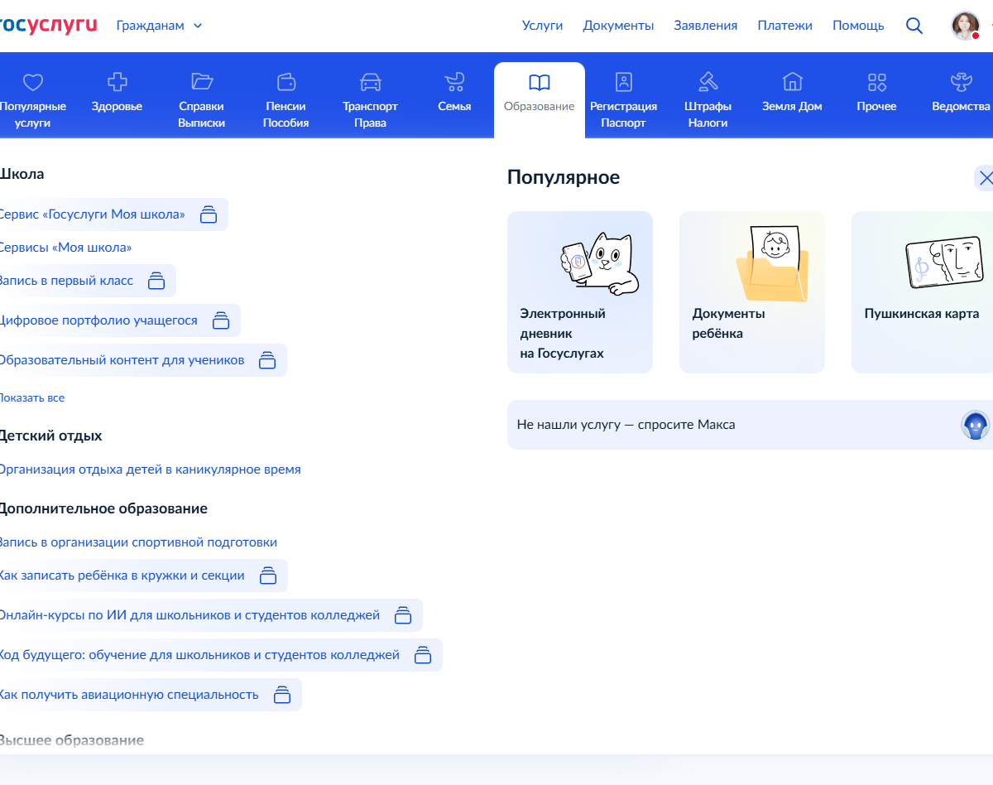
Шаг 2
В левом меню найдите раздел «Высшее образование» и выберите пункт «Поступление в вуз».

Slide 4
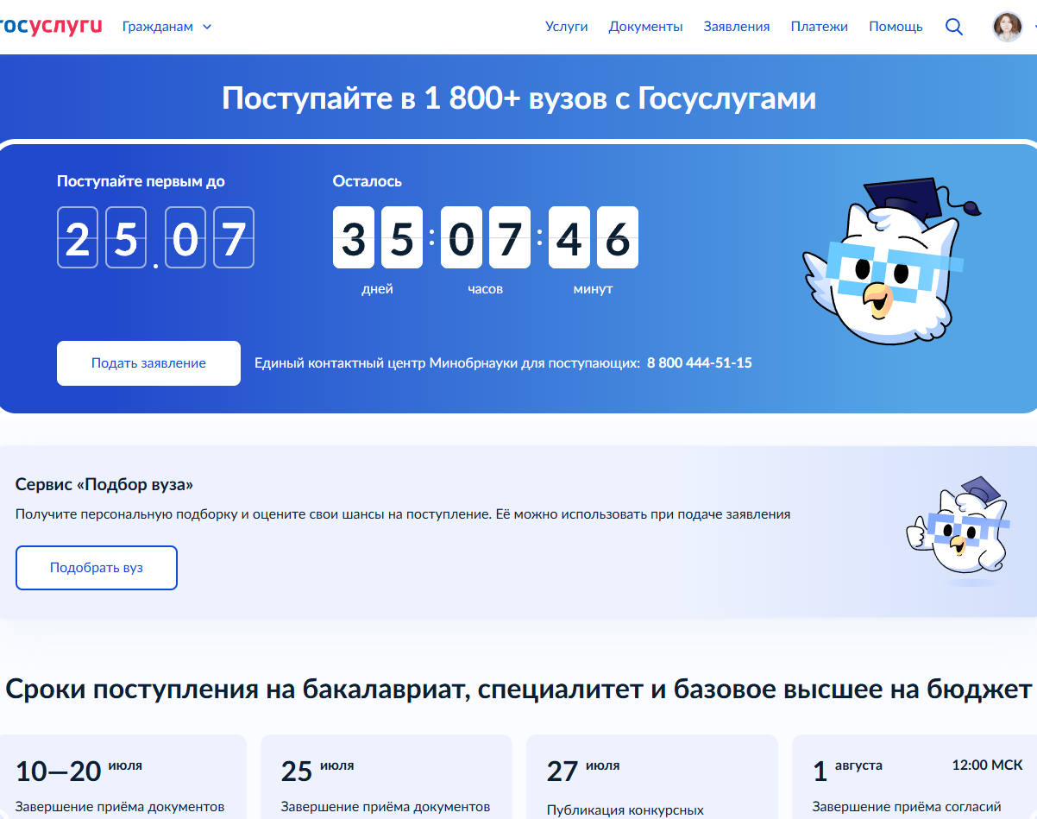
Шаг 3
Выберите пункт «Подать заявление».

Slide 5
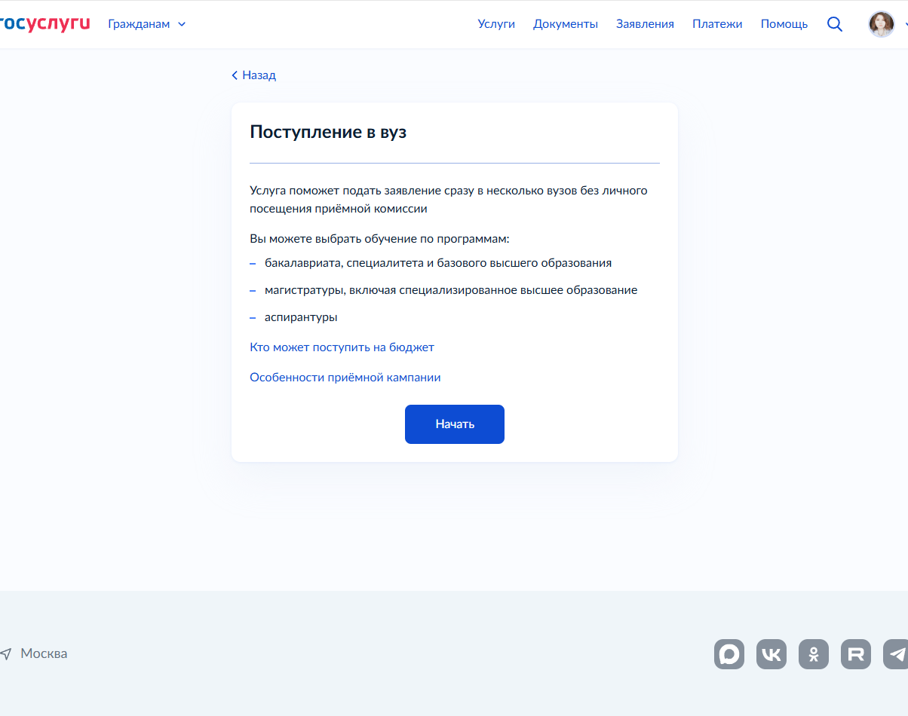
Шаг 4
Ознакомьтесь с информацией и нажмите «Начать».

Slide 6
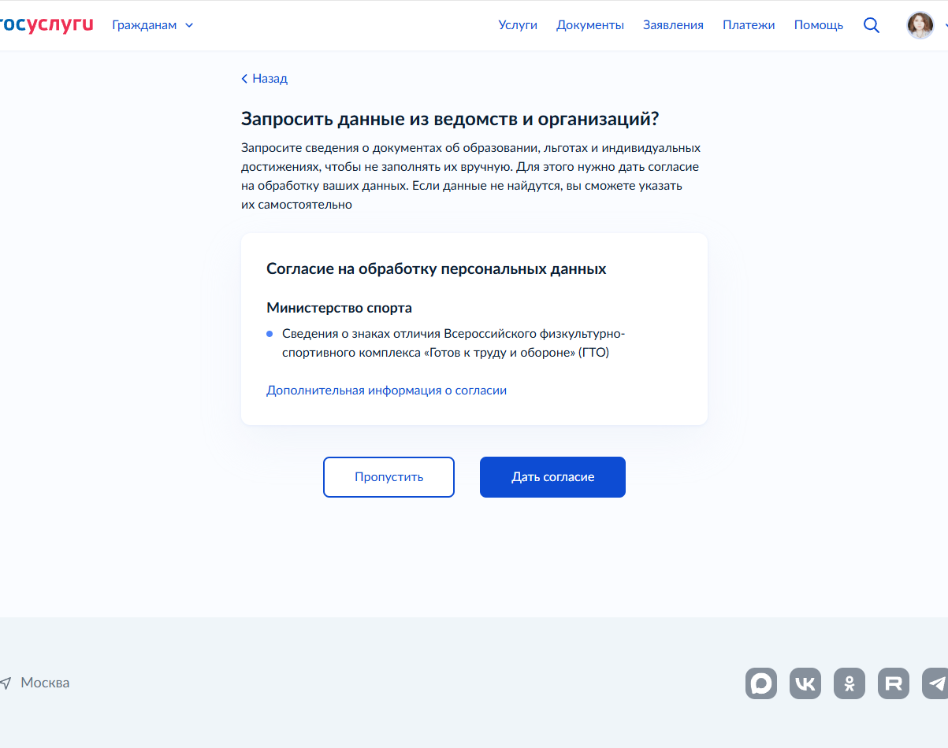
Шаг 5
Дайте Согласие на обработку персональных данных (при желании).

Slide 7
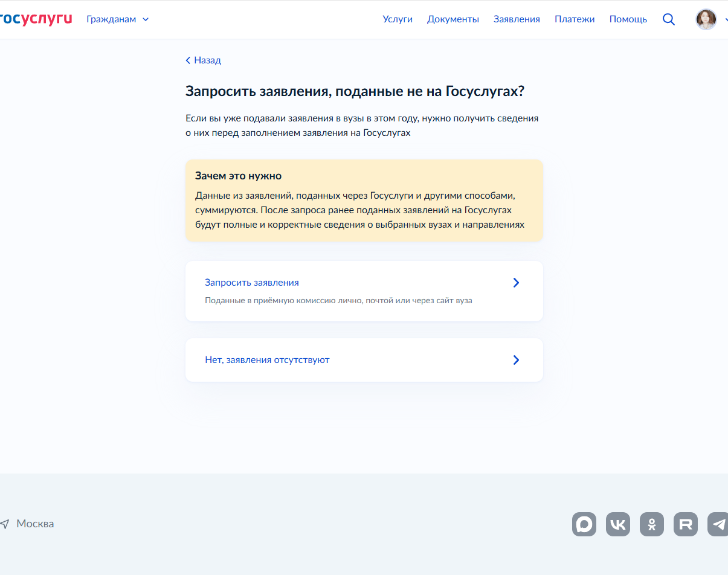
Шаг 6
Запросите заявления в случае, если подавали документы лично или через оператора почтовой связи.
Или нажмите «Нет, заявления отсутствуют».

Slide 8
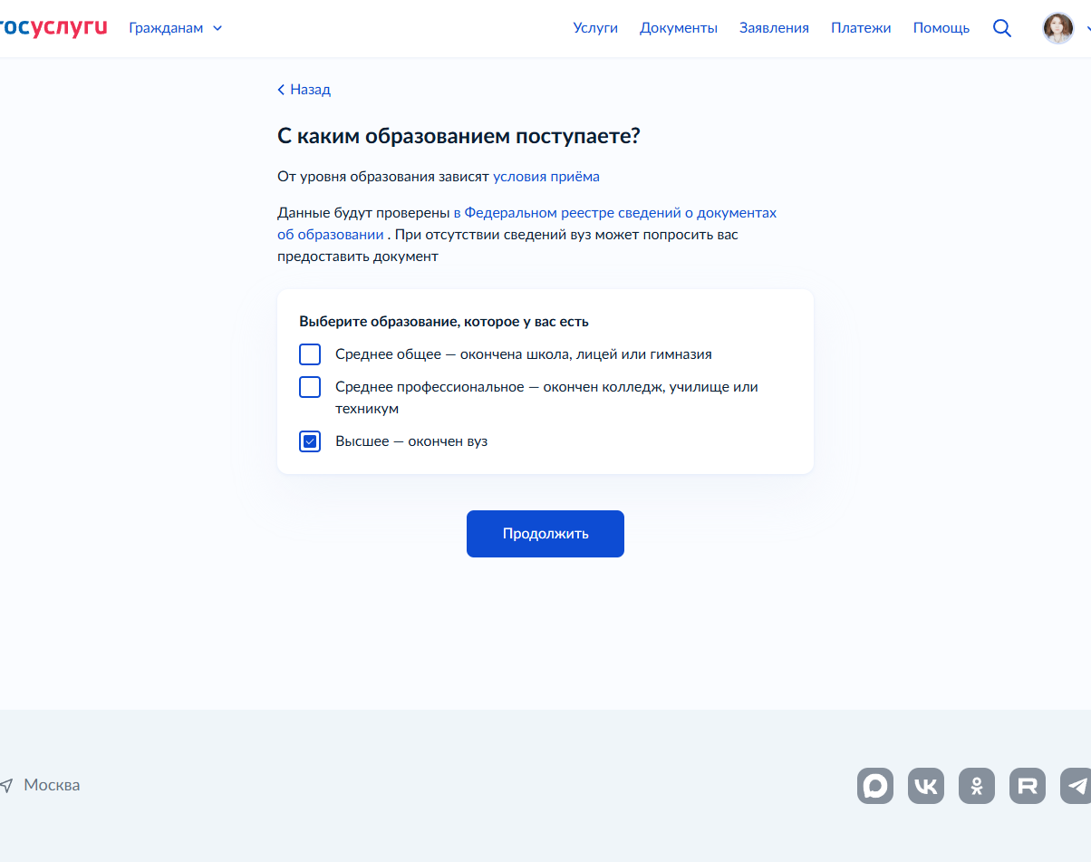
Шаг 7
Выберите предыдущее полученное образование.
Для поступления в аспирантуру необходимо иметь оконченное высшее образование – специалитет м/или магистратура.

Slide 9
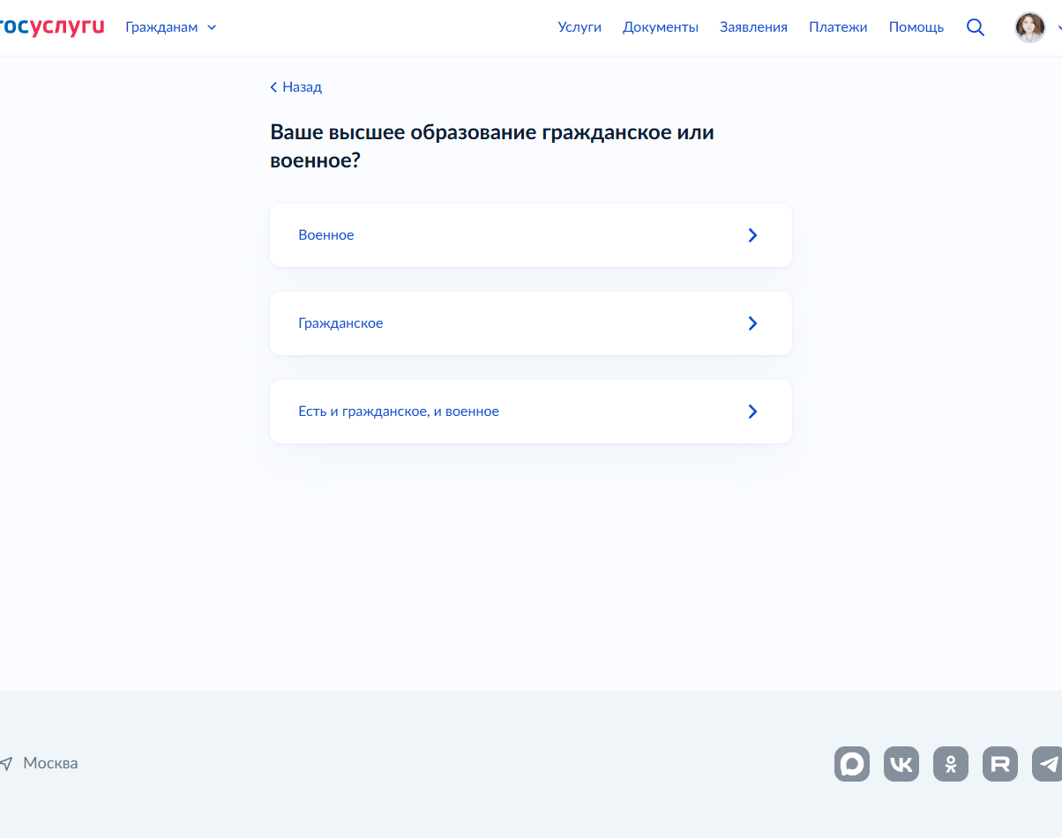
Шаг 8
Выберите тип оконченного высшего образования.

Slide 10
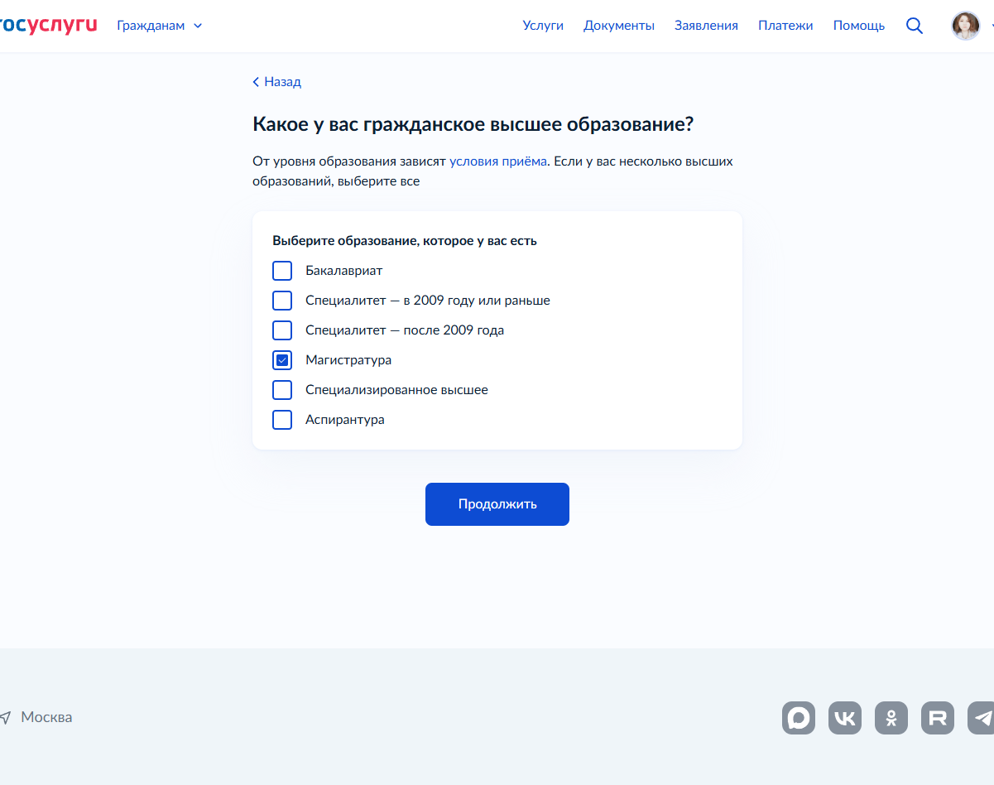
Шаг 9
Выберите тип гражданского образования.
При поступлении в аспирантуру – специалитет или магистратура.

Slide 11
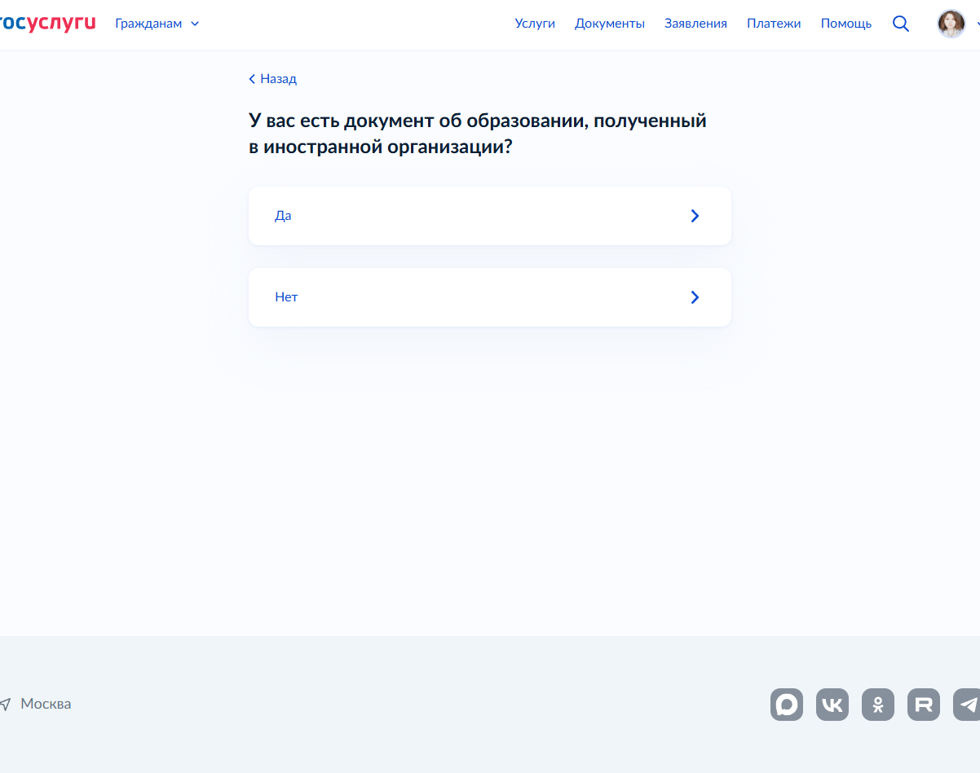
Шаг 10
Укажите тип документа об образовании.

Slide 12
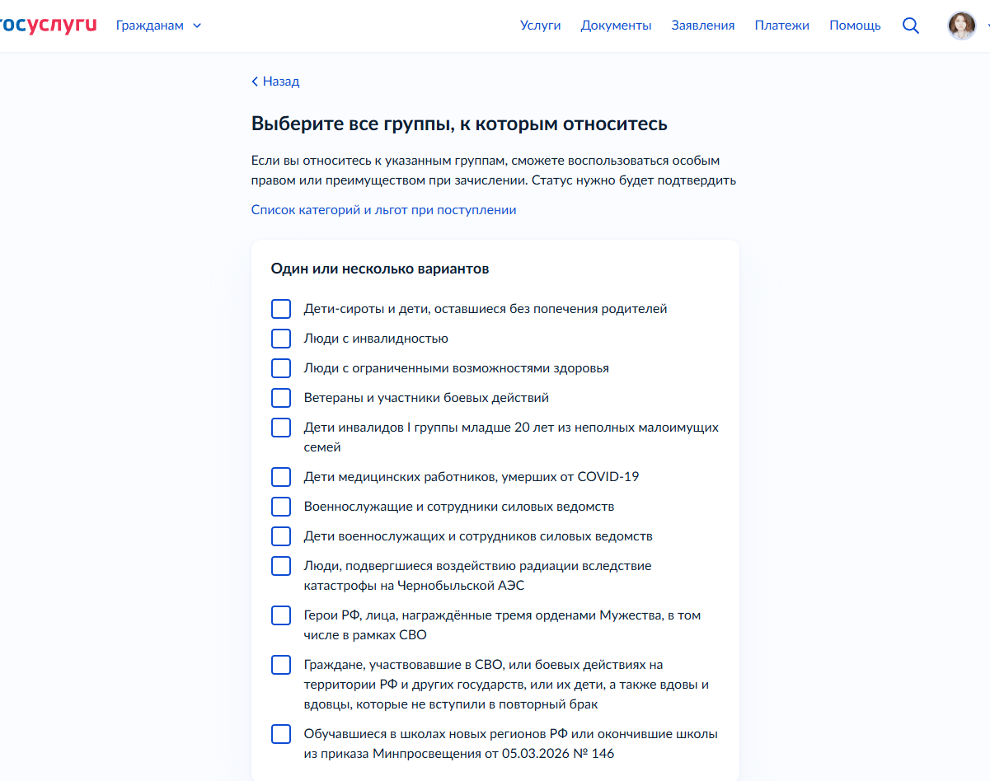
Шаг 11
Внимательно изучите список указанных групп.
Укажите, относитесь ли Вы к какой-либо из них, будьте готовы подтвердить документально.

Slide 13
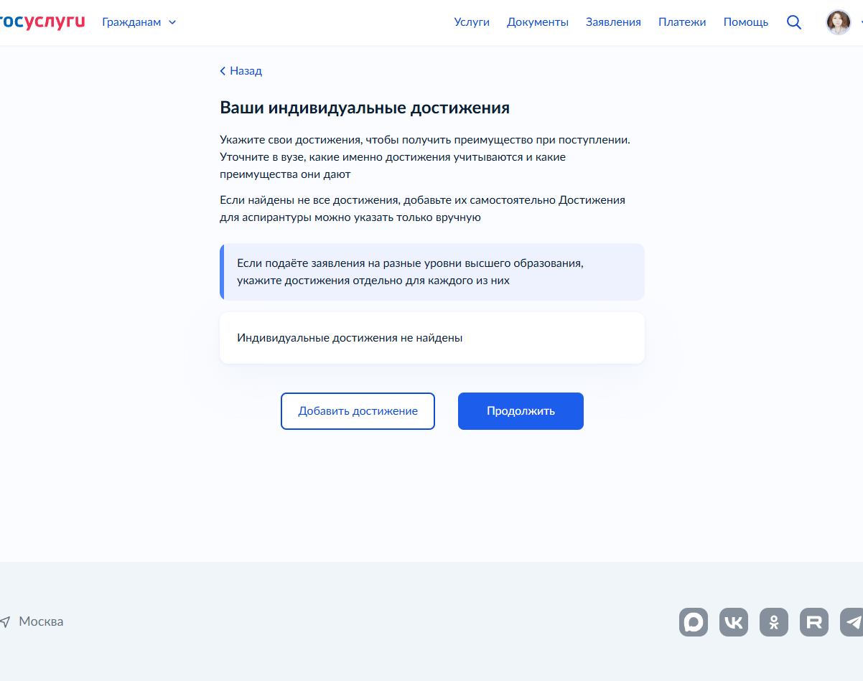
Шаг 12
Укажите индивидуальные достижения (при наличии), будьте готовы подтвердить документально.

Slide 14
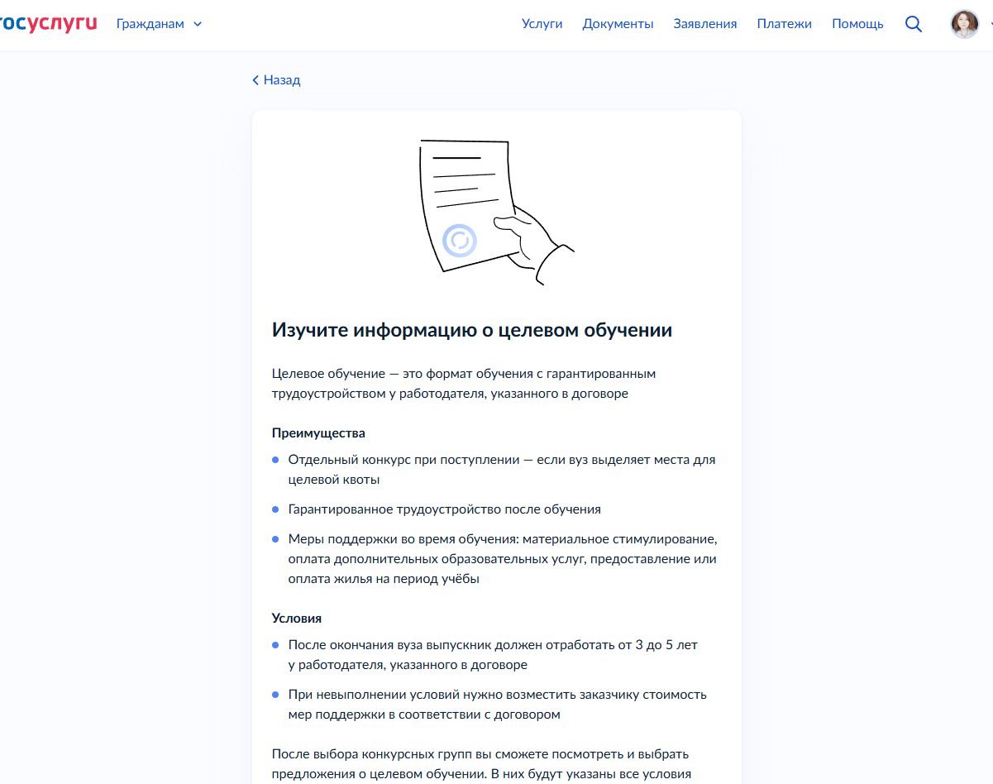
Шаг 13
Изучите информацию о целевом обучении.
Подумайте, хотите ли Вы воспользоваться данной возможностью.
Обратите внимание, что целевое обучение реализуется не во всех вузах страны.

Slide 15
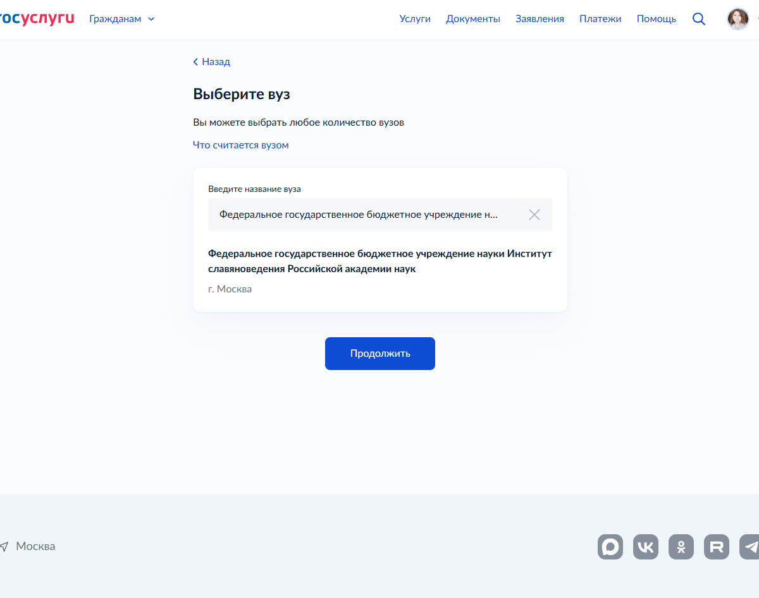
Шаг 14
В поисковой строке введите название необходимого Вам вуза, выберите его из выпадающего списка и нажмите «Продолжить».

Slide 16
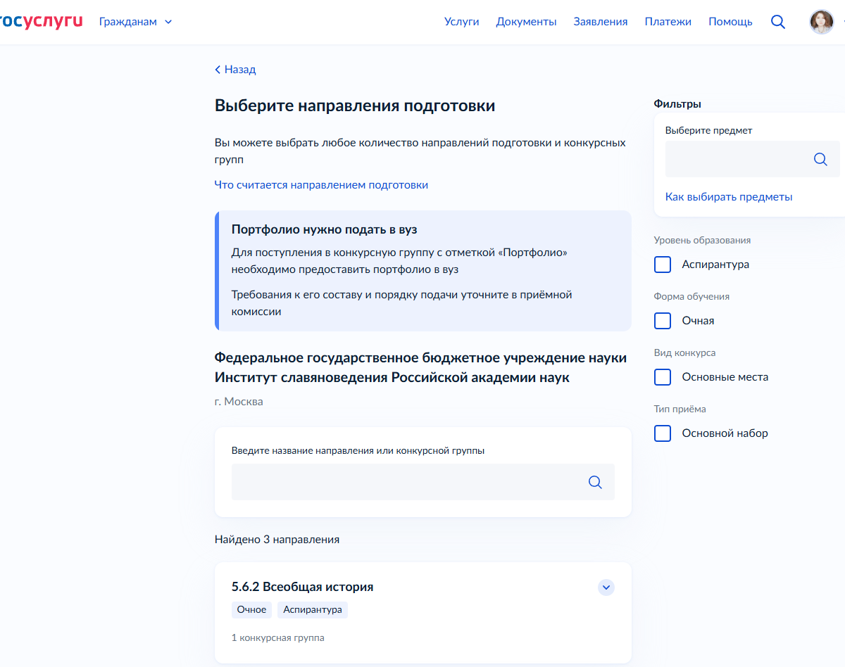
Шаг 15
Выберите интересующее Вас направление подготовки.
Обратите внимание, что необходимо нажать на стрелочку справа от направления, чтобы проставить «галочку» в нужной конкурсной группе.

Slide 17
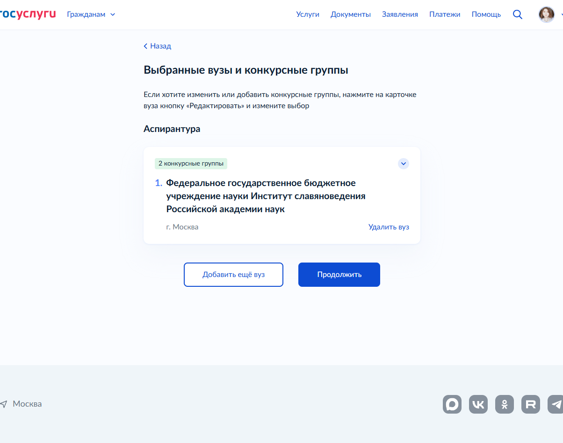
Шаг 16
Проверьте выбранные конкурсные группы.
Если Вы поступаете в несколько вузов, нажмите «Добавить еще вуз» и повторите выбор конкурсных групп в другом учебном заведении.

Slide 18
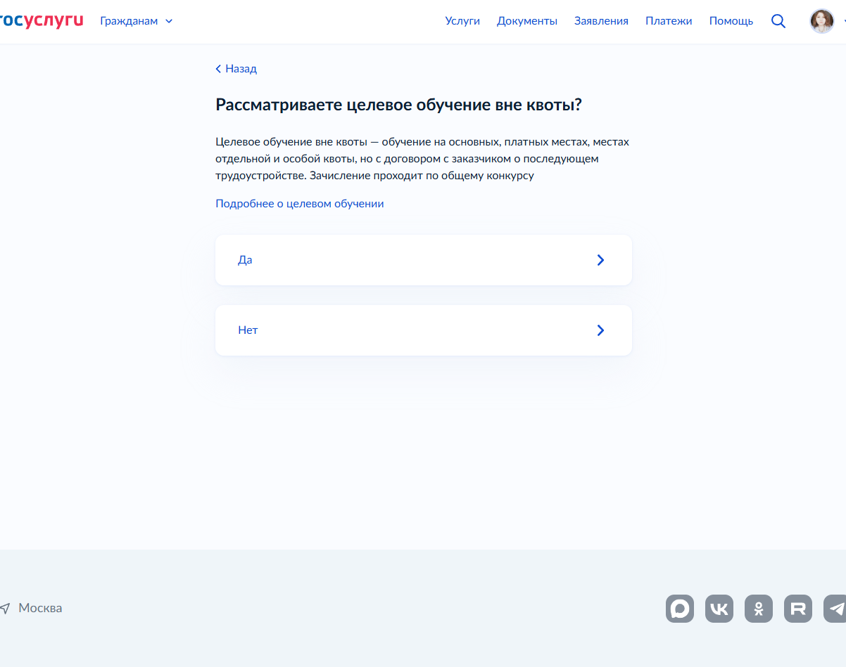
Шаг 17
Ознакомьтесь с информацией о целевом обучении.

Slide 19
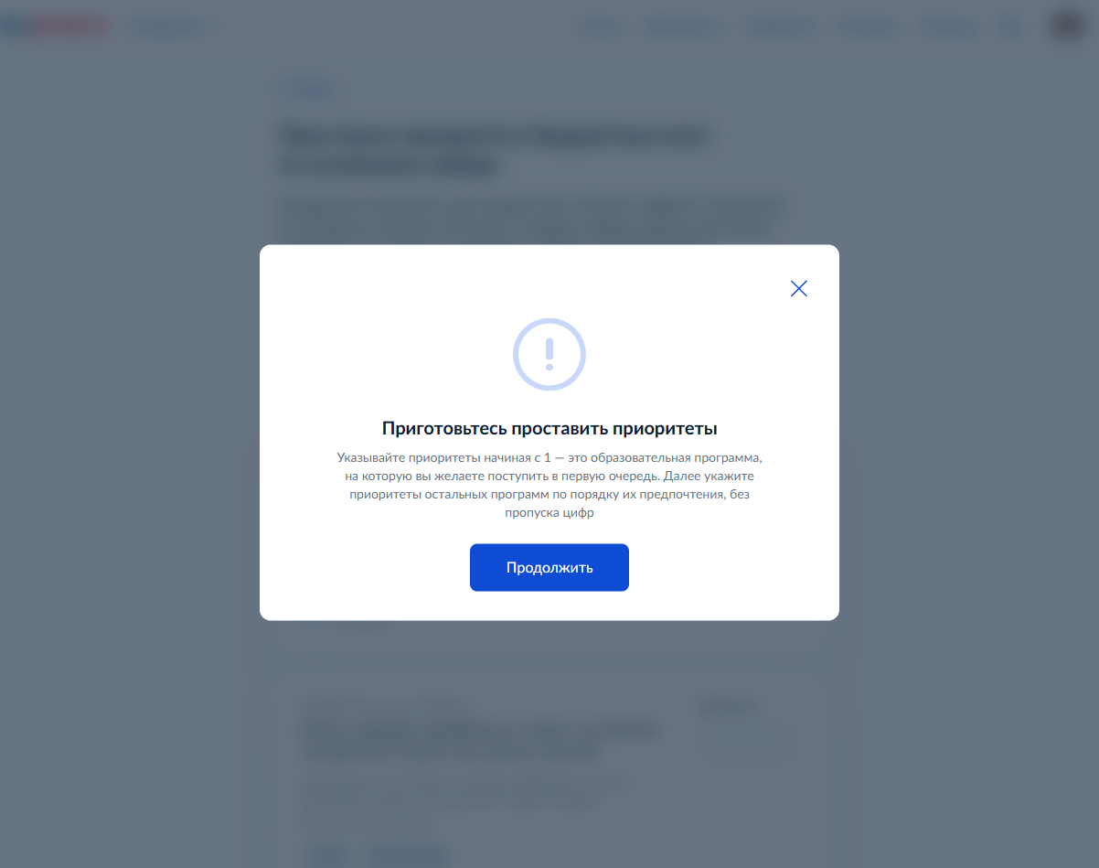
Шаг 18
Приоритет – это нумерация конкурсных групп, ранжированная по Вашему желанию. Например, Вы больше хотите на «Литературу», тогда эта программа станет 1 приоритетом, а 2 – «Язык».
Зачисление на места в рамках КЦП проходит по приоритетам и количеству баллов. Чем выше приоритет и количество баллов за экзамены и ИД, тем больше вероятность попасть именно на эту специальность.

Slide 20
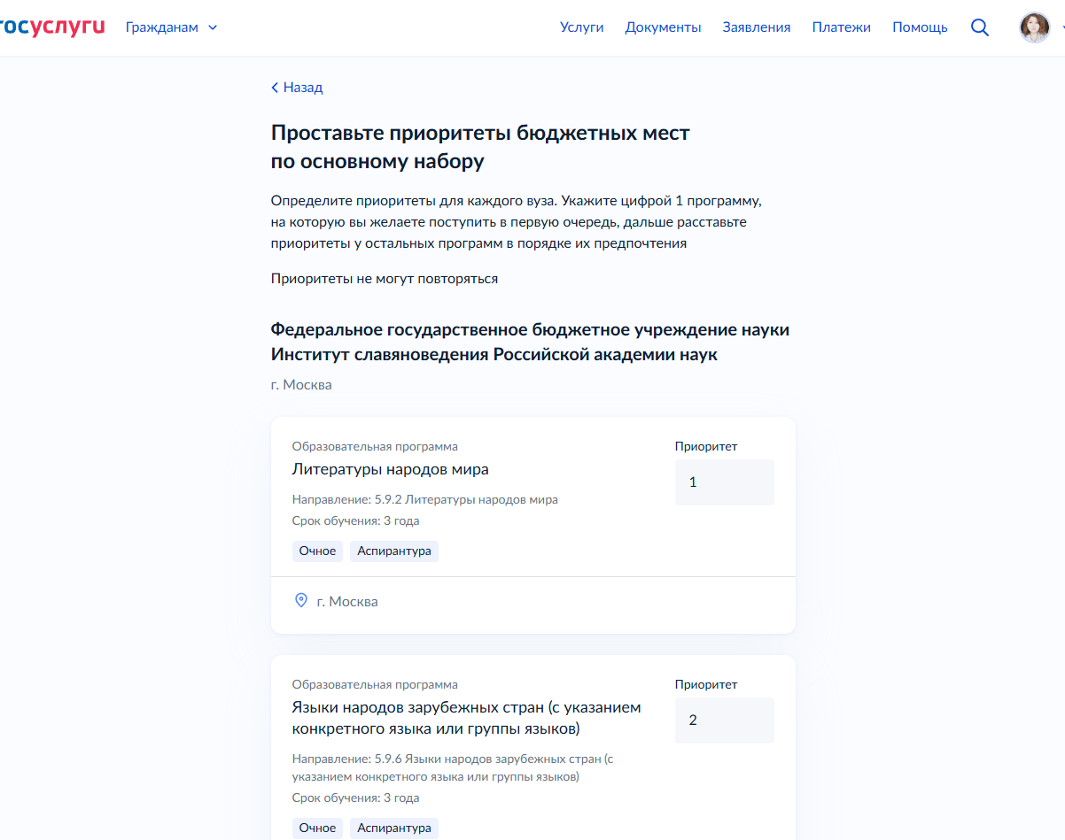
Шаг 19
Расставьте приоритеты.

Slide 21
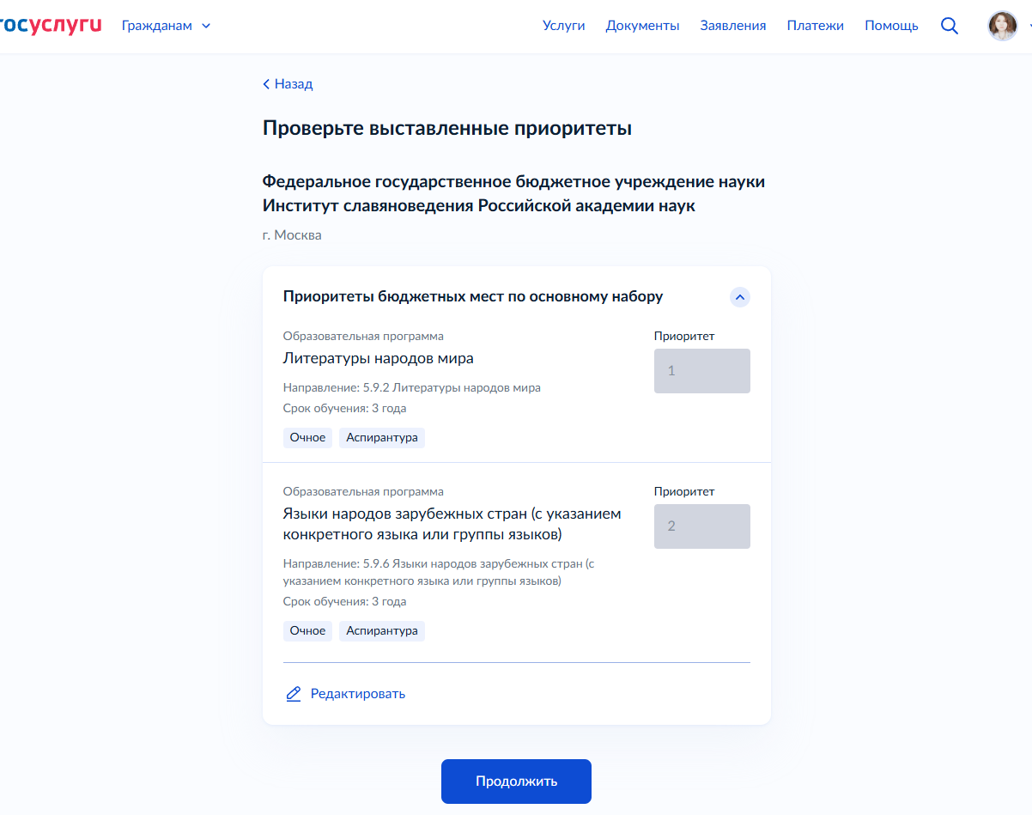
Шаг 20
Проверьте приоритеты, нажмите «Продолжить».

Slide 22
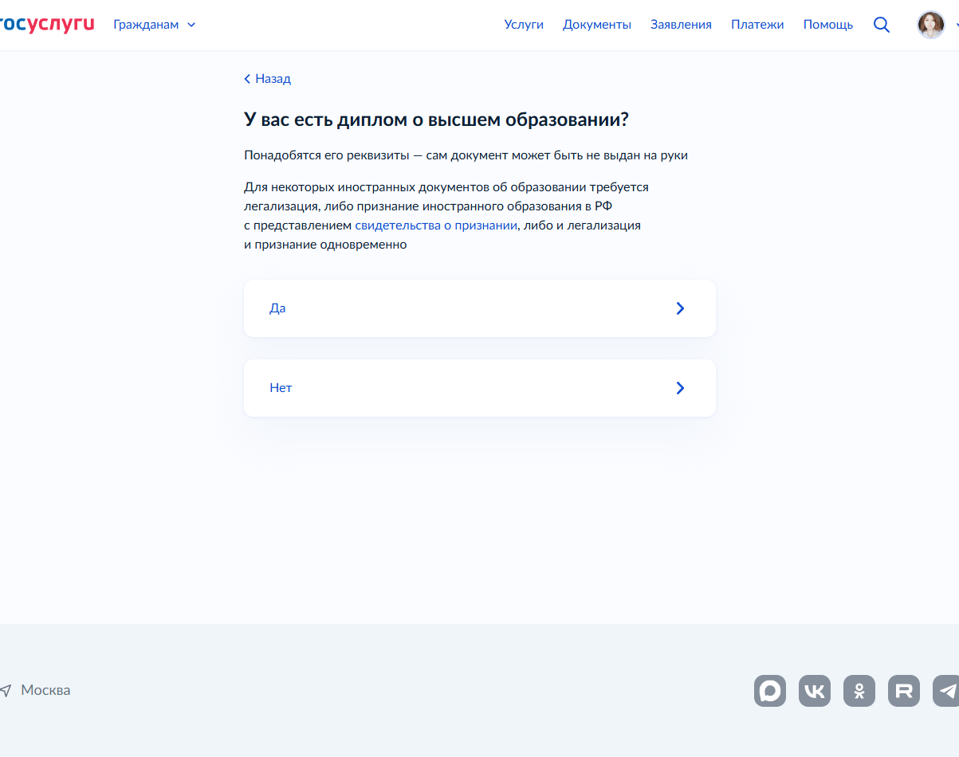
Шаг 21
Укажите, есть ли у Вас диплом о высшем образовании.
Обратите внимание, что в Госуслугах отражаются не все Ваши документы об образовании, будьте готовы внести данные самостоятельно.

Slide 23
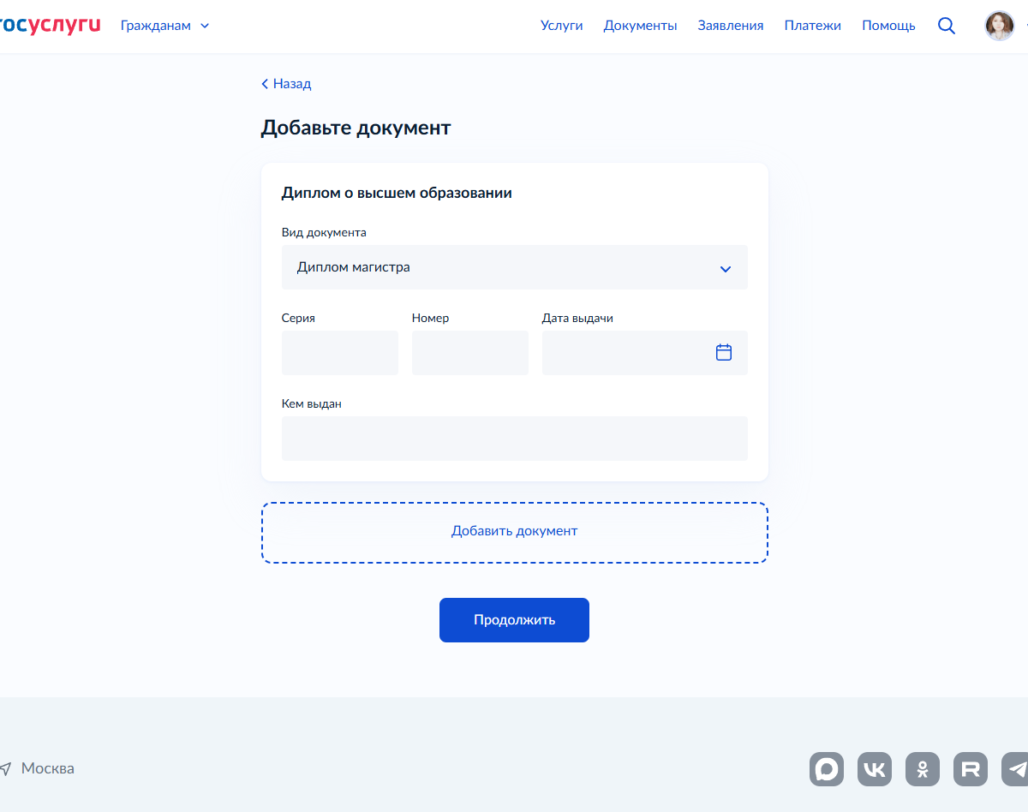
Шаг 22
Внесите данные о документе об образовании.
Если Ваш предыдущий вуз успел их внести в ФРДО, данные могут подтянуться автоматически.

Slide 24
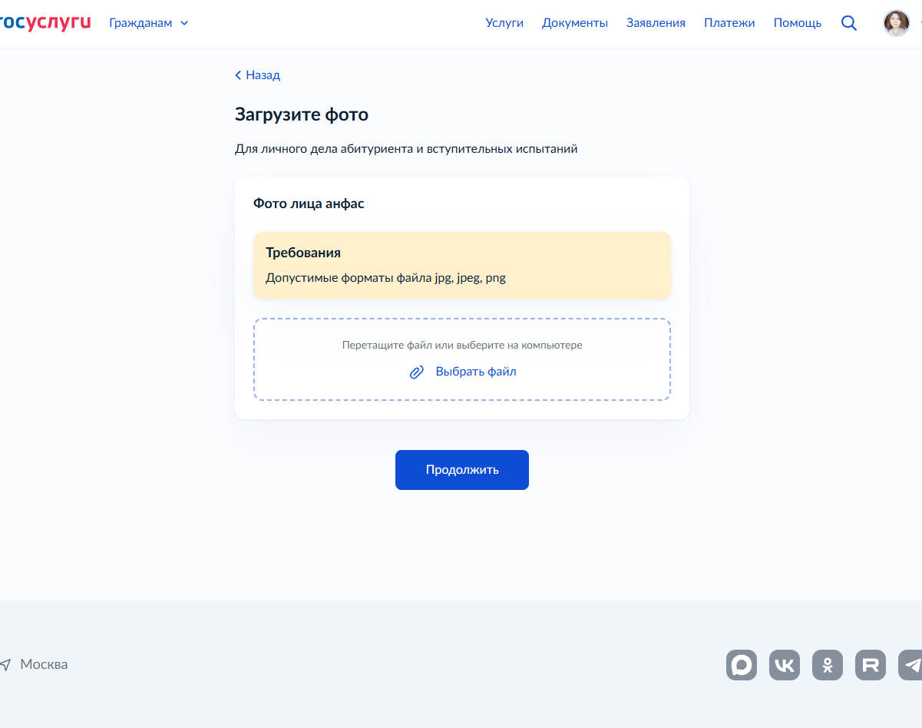
Шаг 23
Загрузите свое фото (по желанию).

Slide 25
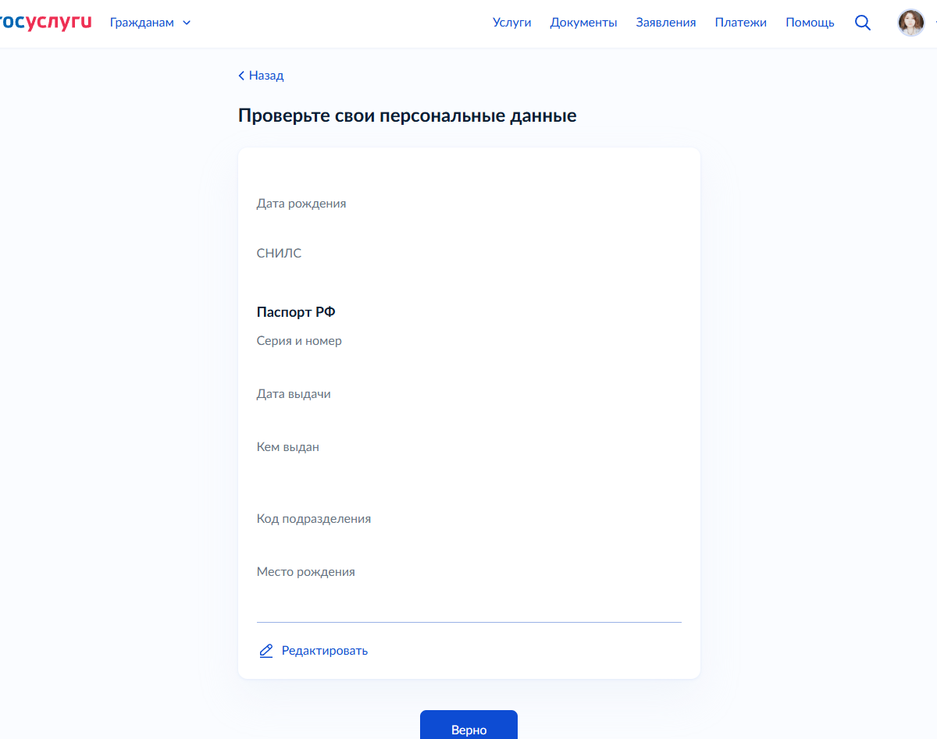
Шаг 24
Проверьте данные.
Внимательно.
Очень внимательно.
При несоответствии данных Ваше заявление может быть отклонено.

Slide 26
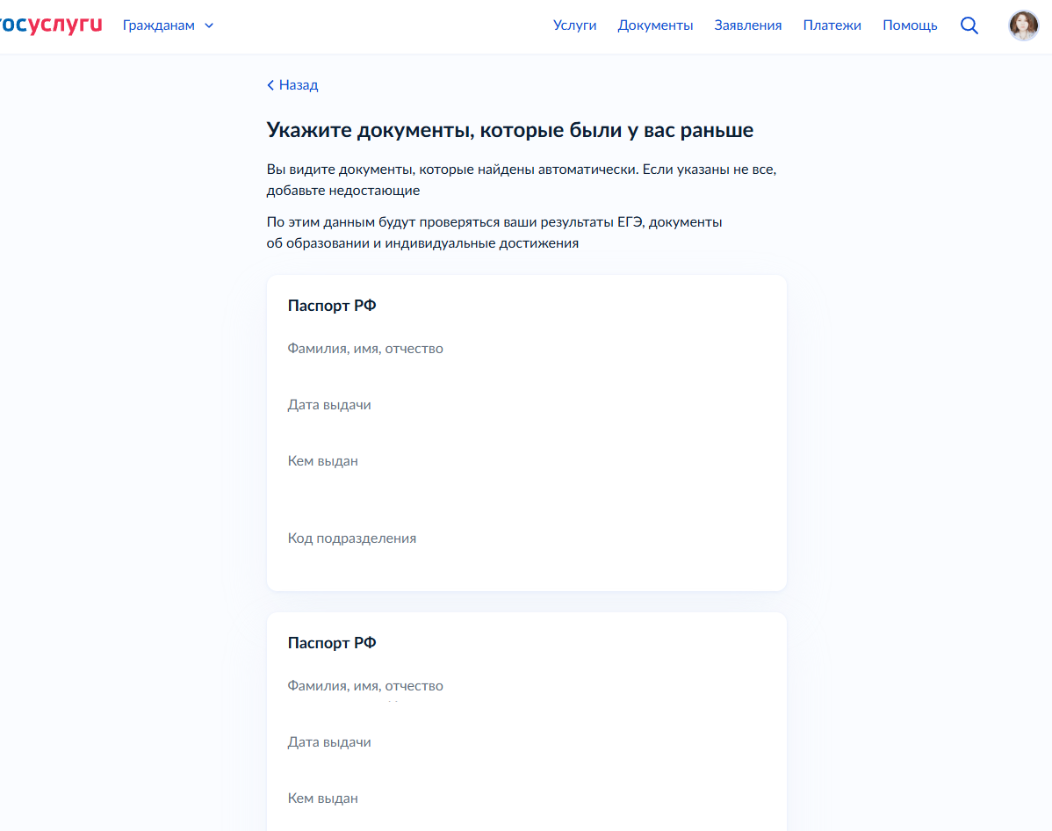
Шаг 25
Проверьте предыдущие документы.

Slide 27
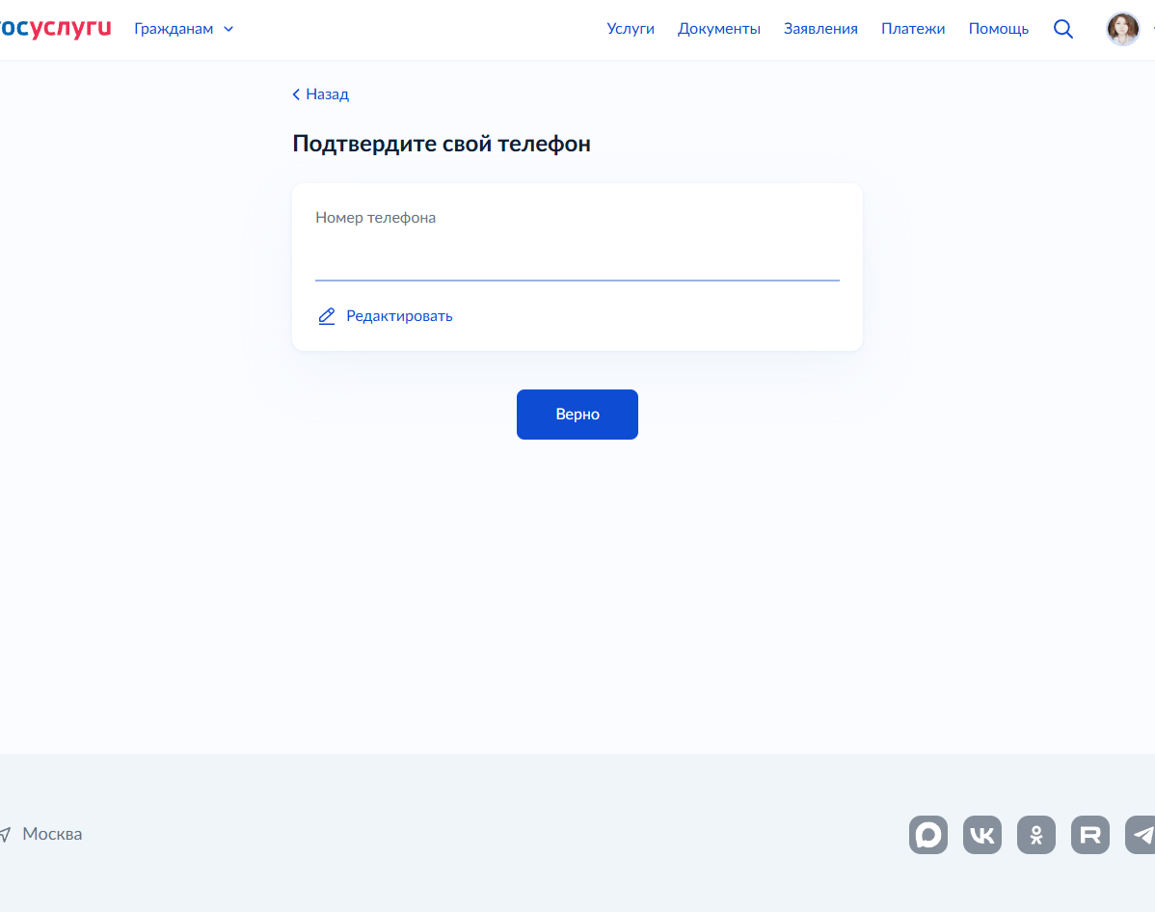
Шаг 26
Проверьте данные.

Slide 28
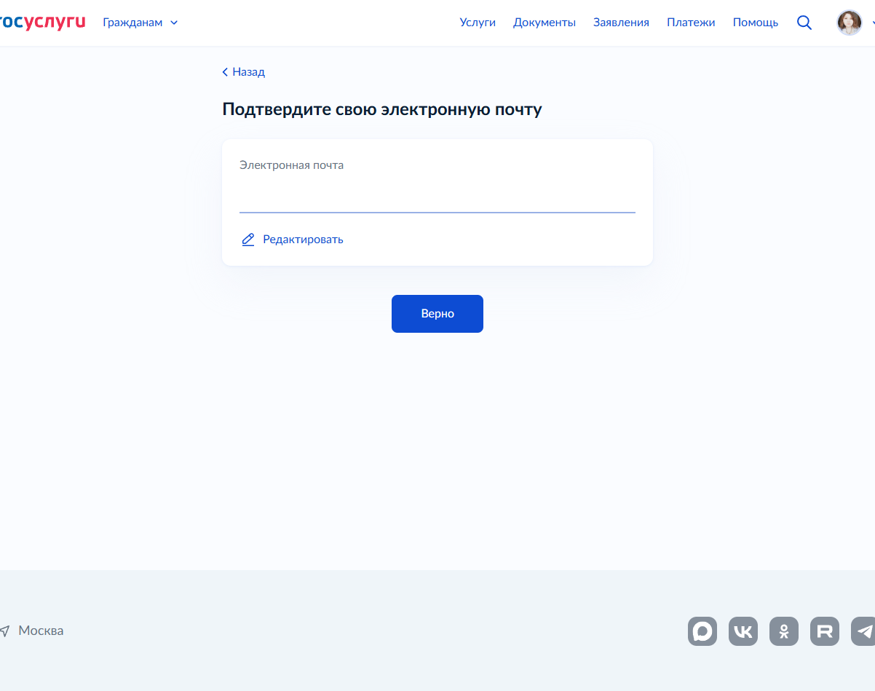
Шаг 27
И еще раз.

Slide 29
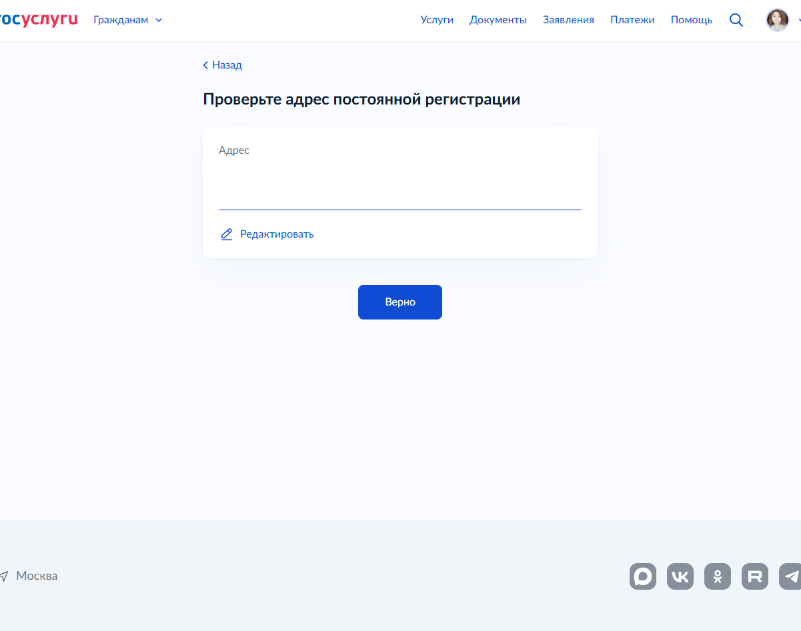
Шаг 28
И еще.

Slide 30

Шаг 29
И еще.

Slide 31
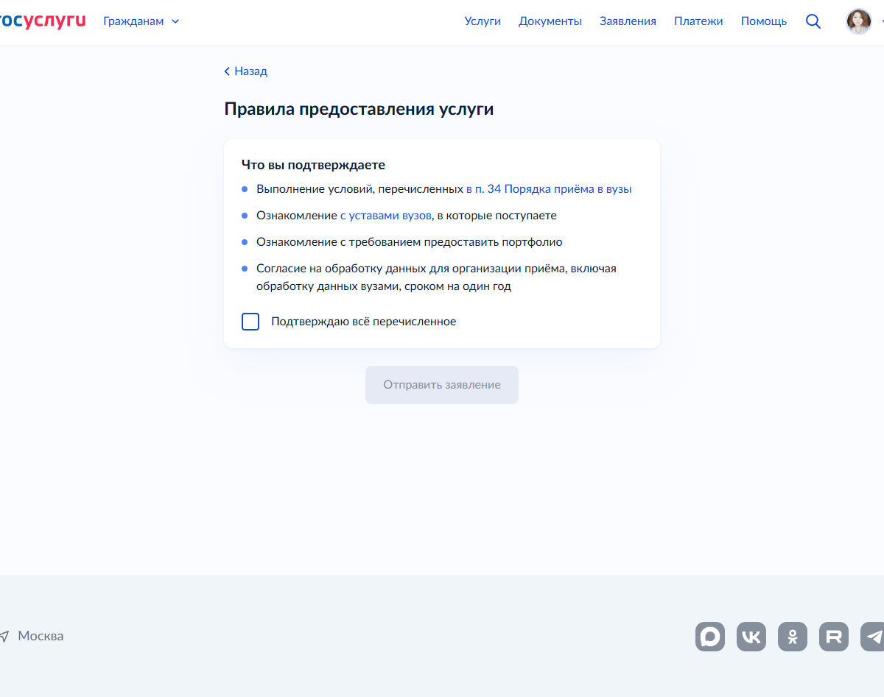
Шаг 30
Ознакомьтесь с информацией.
Поставьте «галочку», если Вы подтверждаете ознакомление.
Нажмите «Отправить заявление».

Slide 32
Вы справились!
Статус заявления можно отслеживать через Госуслуги. Обратите внимание, что сотрудники могут запрашивать уточнения, читайте почту и проверяйте сообщения на Госуслугах.
И никогда не называйте никакие коды.
Готовьтесь к вступительным, не волнуйтесь, увидимся на экзаменах.

Slide 33
Контактные данные отдела аспирантуры
Зав. аспирантурой ИСл РАН: к.филос.н. Запека Оксана Анатольевна
Технический консультант: Бабаева Олеся Игоревна
119334, Москва, Ленинский проспект, дом 32-А, комната 817
Вход в здание Института по пропускам, пожалуйста, предупреждайте о визите за два рабочих дня и не забудьте взять паспорт!
Телефон: +7 (495) 938-06-11
Контактный телефон отдела аспирантуры в МАКС: +7 933 095 9346
Электронная почта: aspirantura@inslav.ru

Slide 34
Контактные Единого контакт-центра «Прием в вуз» от Минобрнауки
https://priemvuz.ru/
Телефоны: 8 (800) 301-44-55 (для звонков по России), 8 (495) 122-22-68 (для звонков из-за рубежа)
Адрес электронной почты для поступающих: priem@ined.ru
Ссылка на чат-бот https://max.ru/priemvuz_bot

